Slide 1
足元は、営業活動とマネタイズ変更の2本柱で翌月継続率70%への道筋を検討する。
同時に、オンボの売上を伸ばすために「翌月だけでなく、2〜3ヶ月の継続に改善レバーがあるのではないか」を検証する。
オンボの売上成長に向け、翌月継続率70%への道筋と2〜3ヶ月の継続レバーを整理する
キーメッセージ
足元の翌月継続率70%を追いつつ、その先の継続と売上につながる戦略を整える。
掲載内容
足元の要求：翌月継続率70%。
目的：継続率を上げ、オンボの売上を伸ばす。
短期：営業による改善と、協賛金・固定費などのマネタイズ変更。
中期：翌月だけでなく、2〜3ヶ月の継続で何を変えるべきかを明らかにする。
ストーリー
営業で動かせる範囲を捉える → 構造改善で残るGAPを検討する → 2〜3ヶ月の継続と売上の関係を調べ、追う指標を整える。

Slide 2
キーメッセージ
①②で70%への到達方法を検討し、③で売上・利益の観点から妥当性を確かめる。
補足
③はオンボが売上を伸ばすために他に追うべき指標があるかを明らかにする問い。
3つのイシューを、実行戦略と経営判断に分ける
イシュー | 明らかにしたいこと
①営業活動で翌月継続率をどこまで改善できるか | 改善可能な顧客の規模と、現実的な改善幅
②営業以外の構造改善で残るGAPを埋められるか | 料金・契約の設計変更による継続促進
③翌月継続率70%は売上・利益最大化に最適か | 翌月だけでなく2〜3ヶ月の継続や利用量も踏まえた判断

Slide 3
エグサマみたいな感じで
ウォーターフォールチャートで表現

Slide 4
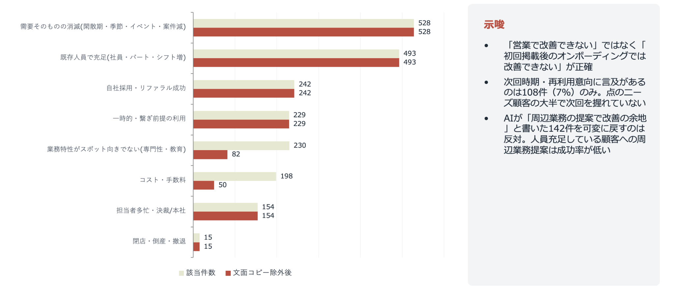
03｜ 営業活動によって翌月継続率をどこまで改善できるのか？
①営業で改善可能な顧客はどれくらい存在するのか？
初回掲載月 | 失注顧客数 | 可変余地あり | 改善が厳しい | 不明 | 可変余地あり割合 | 不明除外時の割合
2026/02 | 365 | 88 | 241 | 36 | 24.1% | 26.7%
2026/03 | 441 | 104 | 280 | 57 | 23.6% | 27.1%
2026/05 | 437 | 87 | 277 | 73 | 19.9% | 23.9%
2026/06 | 441 | 126 | 256 | 59 | 28.6% | 33.0%
2026/07 | 395 | 109 | 226 | 60 | 27.6% | 32.5%
2026/08 | 246 | 51 | 170 | 25 | 20.7% | 23.1%
合計 | 2325 | 565 | 1450 | 310 | 24.3% | 28.0%
根本の理由は何か→

Slide 5
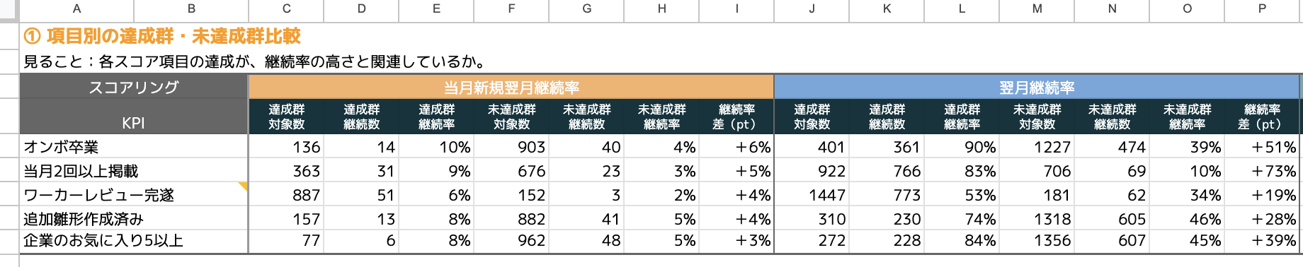
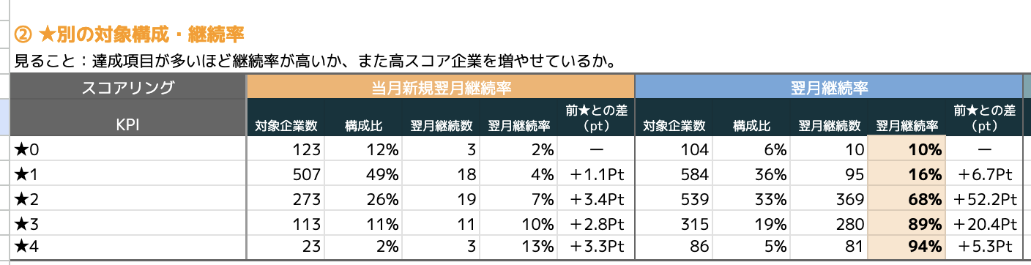
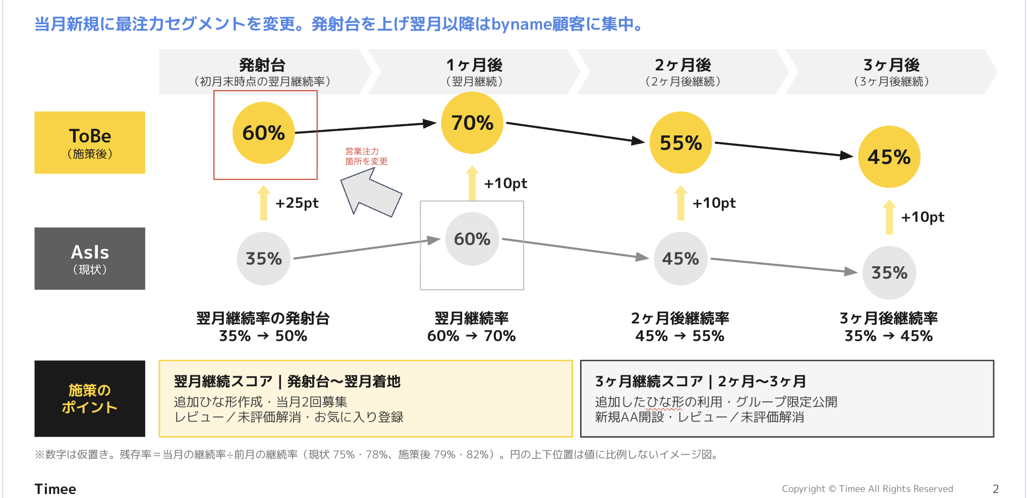
②継続率を高める再現性のある勝ちパターンは何か？
→当月新規からの仕込み
・そのパターンは営業活動によって再現できるのか？
→スコアリングで見える化済
→現時点で相関関係はありそう
スコアリングの資料をある程度入れる

Slide 6
3. 優先すべき営業施策は何か？ 何pt改善できるのか？

Slide 7
② 営業以外の構造的な改善によって、残りのGAPを埋められるのか？
1. 営業で改善できない未継続の根本原因は何か？

Slide 8
2. 構造的な改善で何pt引き上げられるのか？

Slide 9
③ 翌月継続に加え、2〜3ヶ月の継続に売上成長のレバーがないかを探る
[FY26] GrowthSquad_翌月継続率の探索分析
翌月継続率の構造化分析_Part2
[FY25 4Q]3ヶ月連続継続と中長期の継続に効くレバーの探索 ここから仮説ベースでまとめる

